Slide 1
«35 группа МФТИ»
VK задача 2.

Slide 2
Задачи
Чем больше рекламодатель готов заплатить за показ рекламы пользователю, тем больше людей увидят его рекламу.
Если ставка объявления cpm больше всех ставок всех остальных участников, то со 100%-ной вероятностью выигрывает объявление со ставкой cpm. Если ставка объявления cpm равна максимальной ставке среди всех остальных участников, объявление со ставкой cpm выигрывает с вероятностью в 50%. В реальном аукционе объявление может выигрывать по совершенно другим правилам и вероятностям. Система запоминает все объявления, которые видел пользователь в течение сессии, и не показывает их, даже если это самые дорогие объявления в аукционе. Новая сессия начинается после отсутствия показов рекламы пользователю в течение 6 часов.
Задача в рамках проекта — разработать модель, которая способна предсказывать количество людей, которые увидят конкретное рекламное объявление в будущем.

Slide 3
План MVP
1.1 Первичный EDA
1.2 Подготовка данных для обучения
1.2.1 Извлекаем признаки для первой строки
1.2.2 Разделение на обучающую и тестовую выборки
1.2.3 Разделение временной выборки на тестовую и валидационную
1.3 Обучение модели CatBoost и optuna

Slide 4
EDA
EDA показало общую картину и основные направления формирования фич: возраст, cpm, площадки, города. На основании этих данных были сформированы фичи которые могут быть использованы в обучении.

Slide 5
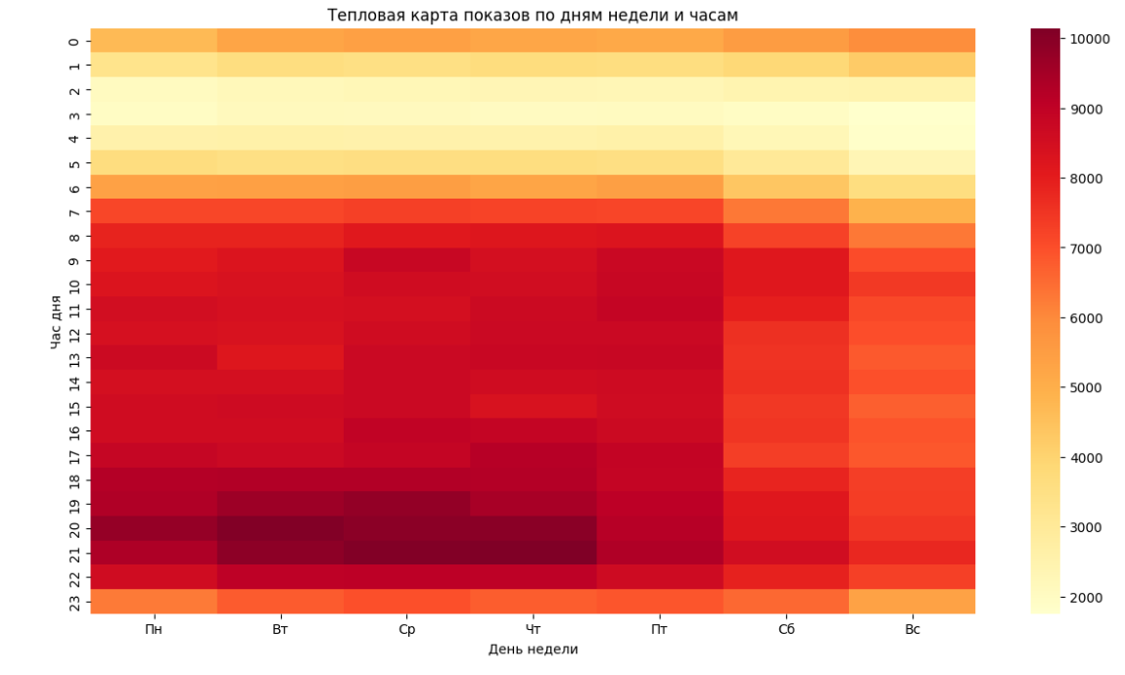
EDA

Slide 6
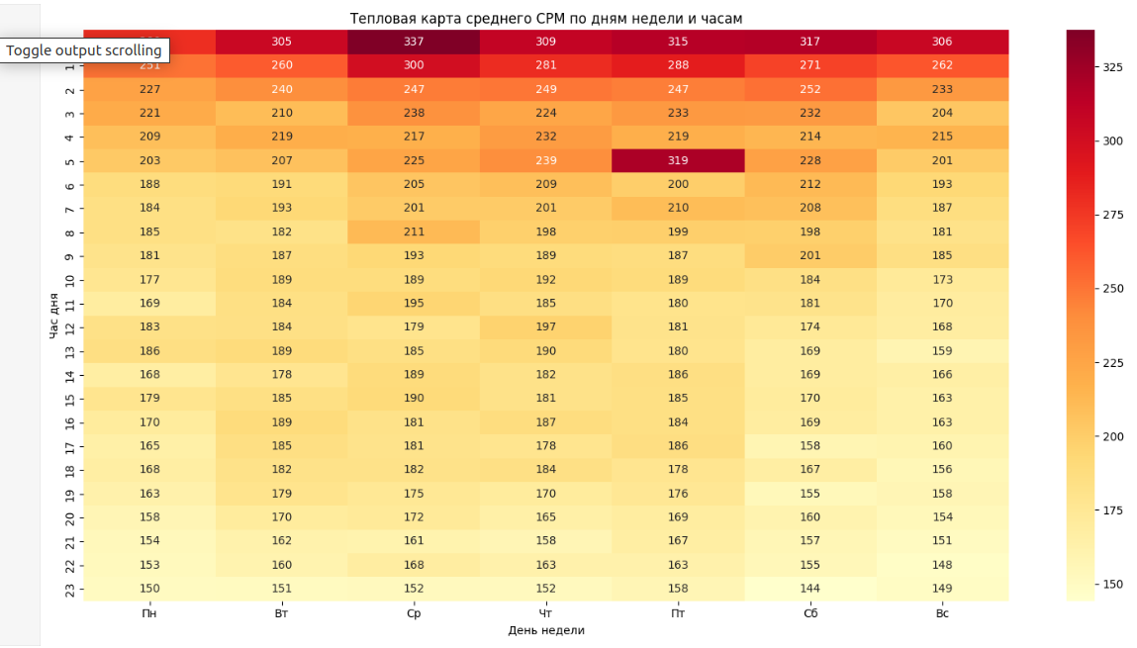
EDA

Slide 7
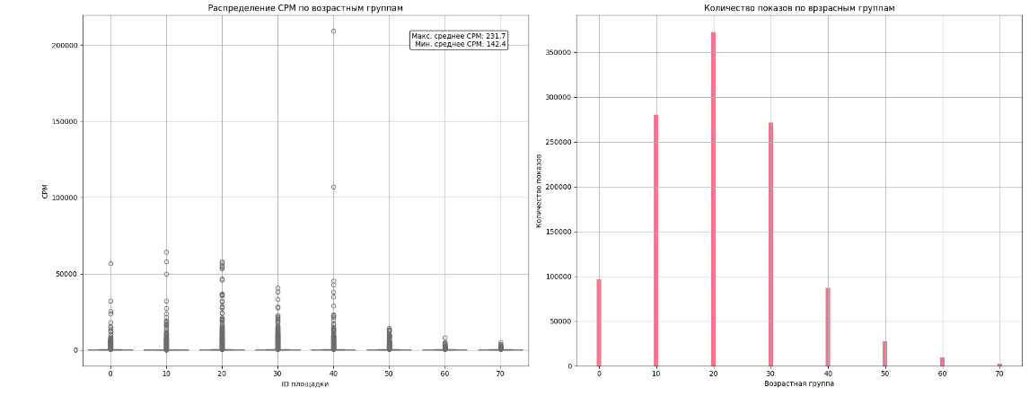
EDA

Slide 8
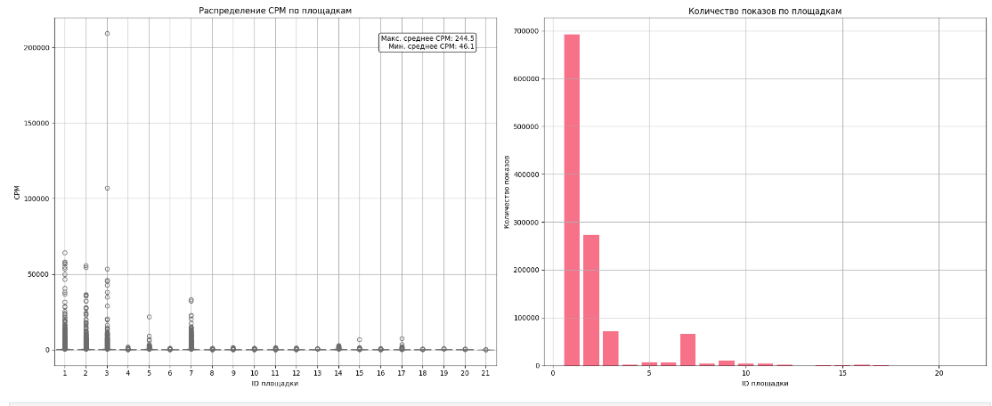
EDA

Slide 9
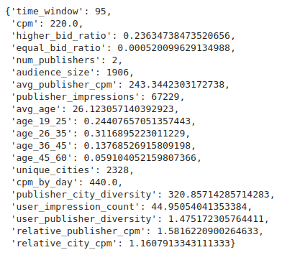
Модель признаки

Slide 10
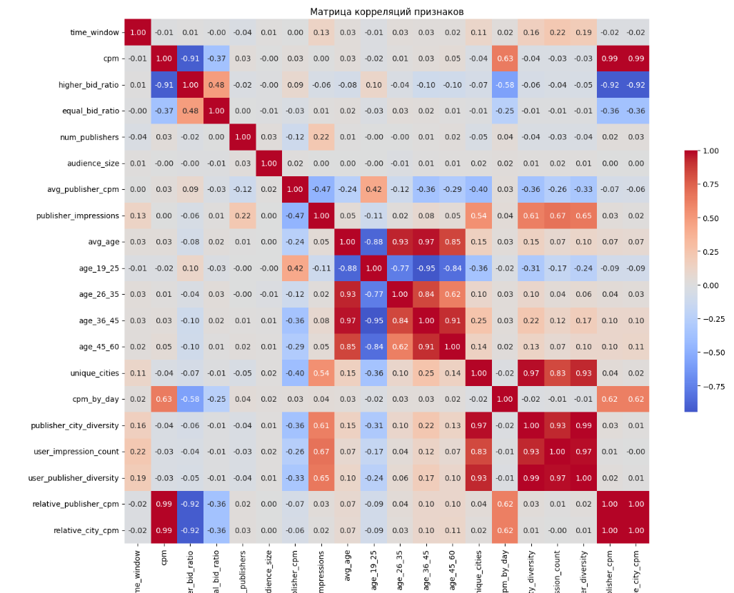
Матрица корреляций признаков

Slide 11
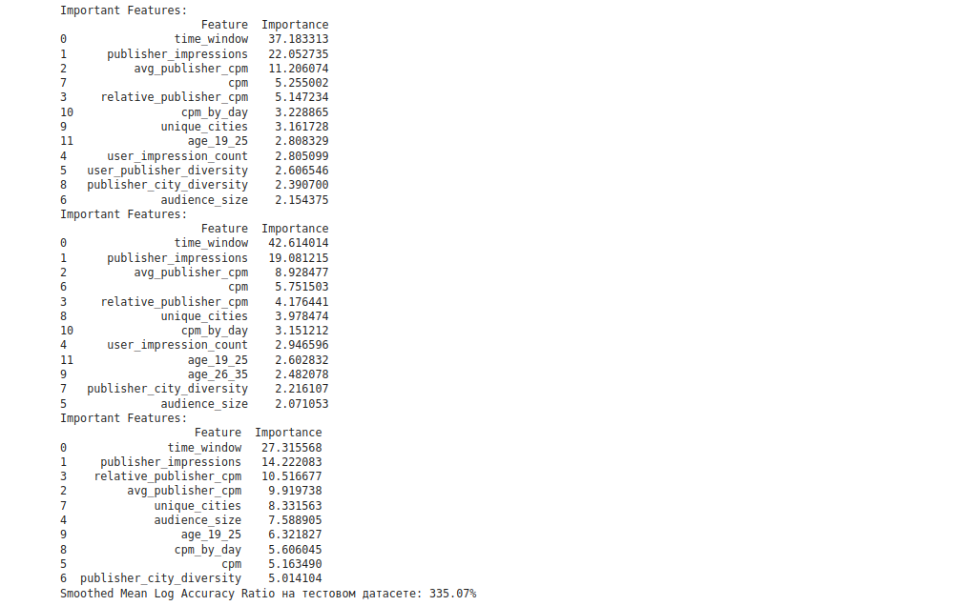
Важность фичей для трех таргетов
at_least_one — доля пользователей, которая увидит объявление хотя бы один раз;
at_least_two — доля пользователей, которая увидит объявление хотя бы два раза;
at_least_three — доля пользователей, которая увидит объявление хотя бы три раза.

Slide 12
Важность фичей для трех таргетов
Нужные фичи подбирались на основании наименьшей корреляции, важности фич при обучении и влияния состава фич на результат. Для каждого таргета важность фичей отличалось, следовательно решено было использовать немного различный состав фичей.
Smoothed Mean Log Accuracy Ratio на val датасете: 356.29%
Smoothed Mean Log Accuracy Ratio на train датасете: 349.41%
Smoothed Mean Log Accuracy Ratio на всем датасете: 54.75%

Slide 13
Выводы
Основной вклад формирует временное окно, далее для каждого таргета рейтинг фичей по важности отличаются, но состав похожий. Т.к данных мало, тестовая и выборка для обучения разделены с коэффициентом 0.4 из этой выборки выделена валидационная выборка в 0.5 от тестовой.
На тестовых и тренировочных выборках отдельно получился результат в среднем 350%, на полной выборке получился результат 54%.
Что можно улучшить - перебор фичей не вручную, а как гиперпаметров может дать лучший результат.

Slide 14
Спасибо за внимание
Группа 35
Давыденков ИгорьTeamLead
Чибинин Яков ML Engineer
Сторожев Илья ML Engineer

